Slide 1
ASSEMBLEE GENERALE 2022
Le 9 Décembre 2022

Slide 2
ASSEMBLEE GENERALE
Rapport moral SELMADA
Situation générale de Madagascar
Court exposé sur la situation politique et économique de Madagascar
Rappel sur la composition de l’association SELMADA en France
Composition actuelle du Conseil d’administration et missions de chacun

Slide 3
ASSEMBLEE GENERALE
Rapport moral SELMADA
Nos en actions en 2022 envers les étudiants
LE SOUTIEN PSYCHOLOGIQUE ET L’aide à l’ORIENTATION
Jeannine notre collaboratrice malgache réalise un gros travail dans:
Le suivi psychologique individuel de chaque étudiant
En cas d’évolution de la situation familialle
En cas de problèmes personnels
L’orientation ou la re-orientation de chaque étudiant
En cas d ’echec, une solution est cherchée avec le jeune
En fin de L3 : continuer en M1 ou travailler

Slide 4
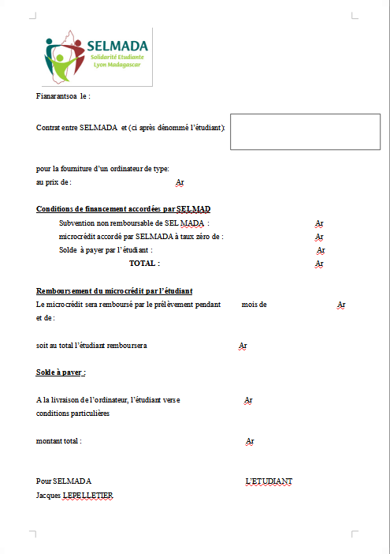
ASSEMBLEE GENERALE
Rapport moral SELMADA
Nos en actions en 2022 envers les étudiants
Notre SOUTIEN EN EQUIPEMENTS
Tous les ans nous permettons à quelques étudiants d’acquérir des équipements pour leurs études : matériel médical, outillage, ordinateurs etc..
Les équipements sont neufs ou reconditionnés
L’étudiant doit toujours participer financièrement
De plus il reçoit une subvention de SELMADA
Il peut obtenir un microcrédit
L’étudiant et SELMADA signent un engagement pour cette opération

Slide 5
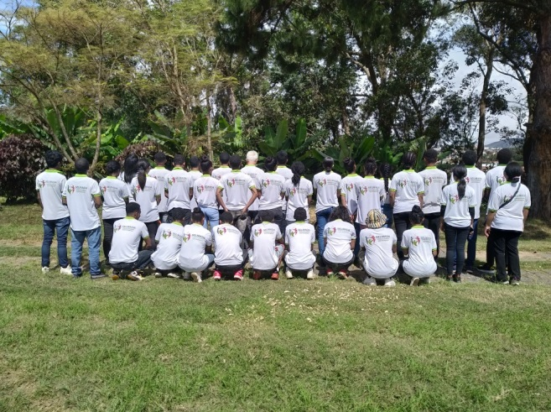
ASSEMBLEE GENERALE
Rapport moral SELMADA
Les outils de promotion de SELMADA
Un porte affiche pour les marchés
Un site la vitrine de l’association :
www.selmada.com
Une nouvelle lettre d’information
Achat de polos pour les étudiants, les étudiants sont fiers de porter leur nouveau polo.
Les outils de gestion de SELMADA
Le compte rendu mensuel de Jeannine et de Fano un outil indispensable à l’équipe de Lyon pour suivre l’évolution de l’association
Le compte rendu de Jeannine au sujet des mouvements financiers à Madagascar
permet à Bruno de conforter sa comptabilité

Slide 6
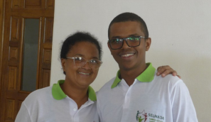
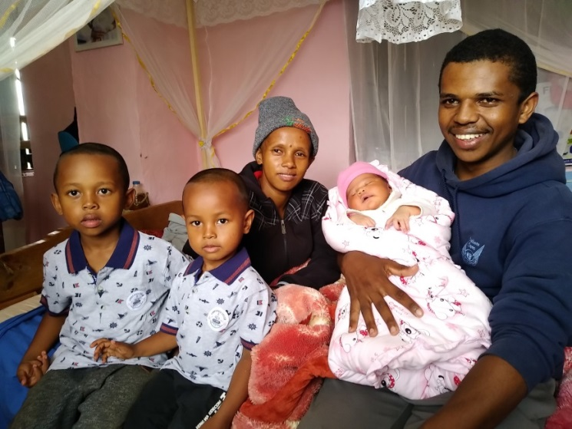
ASSEMBLEE GENERALE
Rapport moral SELMADA
Evolution de SELMADA à Fianarantsoa
Conformément aux décisions de l’AG de l’année dernière nous avons recruté un adjoint à Jeannine.
Jean Edouard (dit: Fano) connait très bien SELMADA car il a été soutenu par l’association jusqu’en 2018.
Jeannine et Fano
La famille de Fano

Slide 7
ASSEMBLEE GENERALE
Rapport moral SELMADA
Evolution de SELMADA à Fianarantsoa
Les compétences de Fano
Le premier président des étudiants, licencié en Sciences ECO et en Tourisme. Il travaille actuellement pour une ONG (My Taninsika) pour l’aide à des écoles de brousse (matériels, cantine etc…)
Les missions de Fano
1°) aide linguistique en français écrit ou oral pour tous les étudiants
2°) aide pour la préparation à la soutenance de mémoires pour tous les étudiants
3°) aide aux démarches pour les étudiants en fin de cursus (licence ou master) pour la rédaction du mémoire, recherche de stages, rédaction de CV, recherche d’emploi, etc..

Slide 8
ASSEMBLEE GENERALE
Rapport moral SELMADA
L’enseignement supérieur à Madagascar une année difficile
Les professeurs de l’enseignement supérieur doivent assurer, sans être payés régulièrement (de nombreux retards depuis 2018), avec des charges de travail de plus en plus importantes. Cette situation conduit à des grèves qui bloquent la fin de l’année scolaire, la soutenance des mémoires et la correction des examens.

Slide 9
Quelques statistiques de 2013 à 2022
ASSEMBLEE GENERALE
Rapport moral SELMADA
Bénéficiaires depuis 10 ans = 94 Etudiants
Parmi eux :
Etudiants en cours d ’études en 2022 = 48
Etudiants nous ayant quittés = 46
répartition des sortants par niveau de diplômes obtenus et domaine d’études :
Niveau de diplômes | nombre
L2 | 5
L3 | 13
M1 | 4
M2 | 19
Technicien | 3
divers | 1
domaine | nombre
Ingénieur EMIT | 2
Ingénieur informatique ENI | 4
FAC Economie gestion | 11
Environnement | 2
Para médical | 4
agronomie | 4
FAC divers | 12

Slide 10
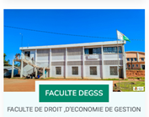
Les 48 étudiants actuels
ASSEMBLEE GENERALE
Rapport moral SELMADA
répartition des 32 étudiants actuels dont le domaine d’études est connu précisément
Ecoles ou facultés |  | Ecoles ou facultés
Ecole sup EMIT | 7 | médical | 4
Ecole sup ENI | 2 | FAC svt | 2
E N S éducation | 1 | Ecole agronomie | 5
Fac de gestion | 4 | divers | 5
Para médical | 1 | électrotechnique | 1

Slide 11
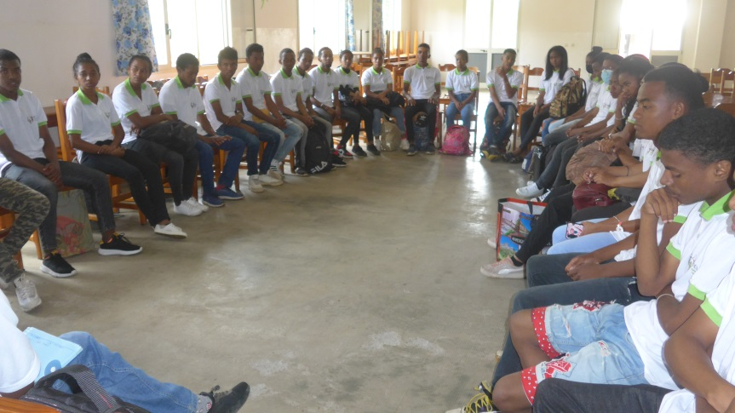
ASSEMBLEE GENERALE
Rapport moral SELMADA
La réunion mensuelle des étudiants est un outil pédagogique
Un espace d’échange et de formation
Exemple de thème de travail: Le 1er octobre 2022 pour les L3,M1 et M2
Suivi de l’avancement de la préparation des mémoires et partage sur les difficultés et solutions
Exemple de thème de travail : Le 10 septembre 2022 pour tous
L’association SELMADA est faite pour former des jeunes responsables
Sensibilisation sur quelques règles à respecter pour se préparer au monde professionnel

Slide 12
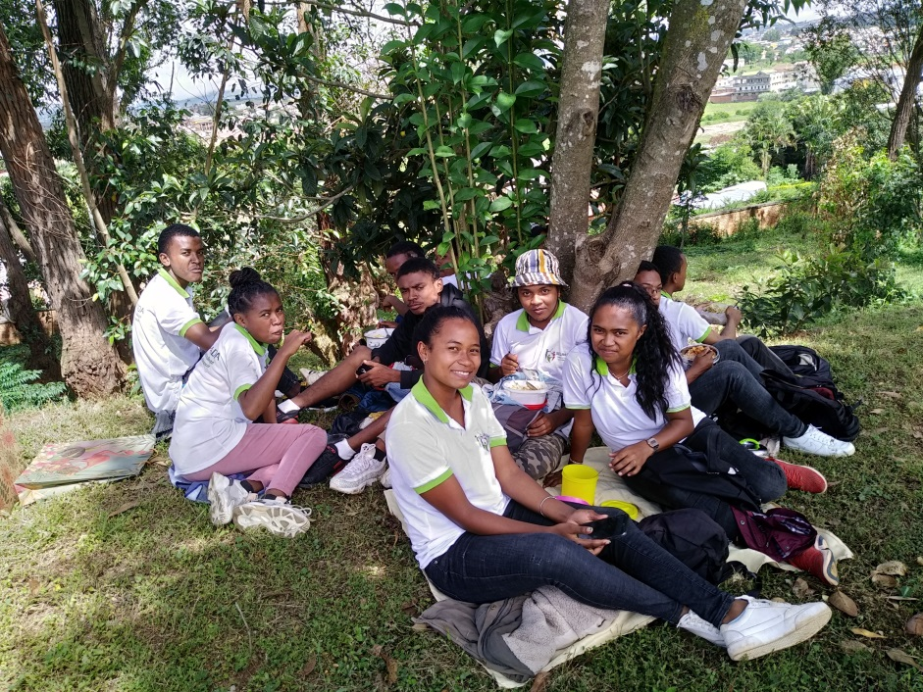
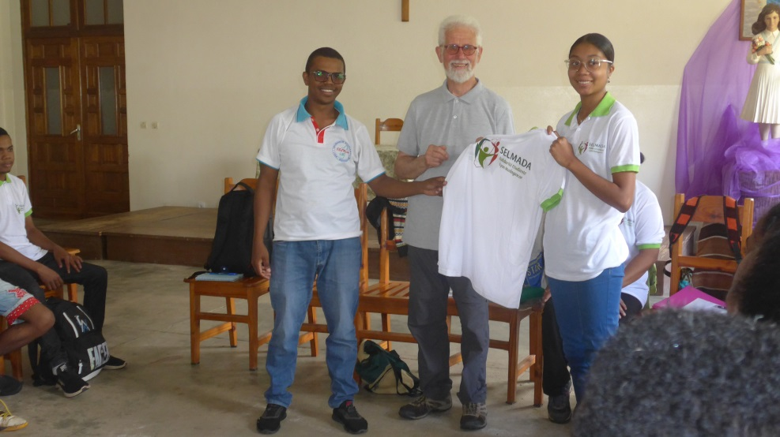
ASSEMBLEE GENERALE
Rapport moral SELMADA
Un outil pédagogique: la réunion mensuelle des étudiants
On y apprend à se connaître
Lors de notre dernière visite à Fianarantsoa en 2022 nous participons à la réunion mensuelle au cours de laquelle nous présentons officiellement Fano comme adjoint à Jeannine.
Les nouveaux polos sont distribués
Nous participons au repas

Slide 13
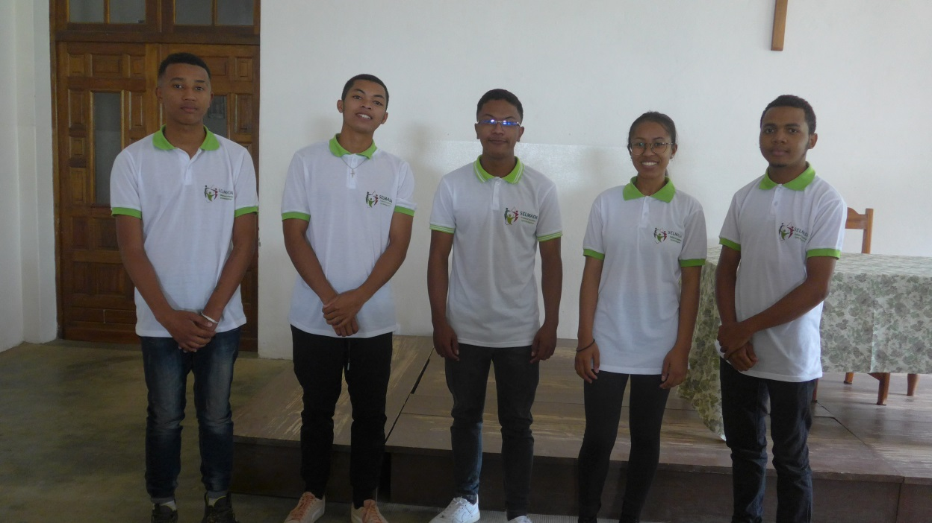
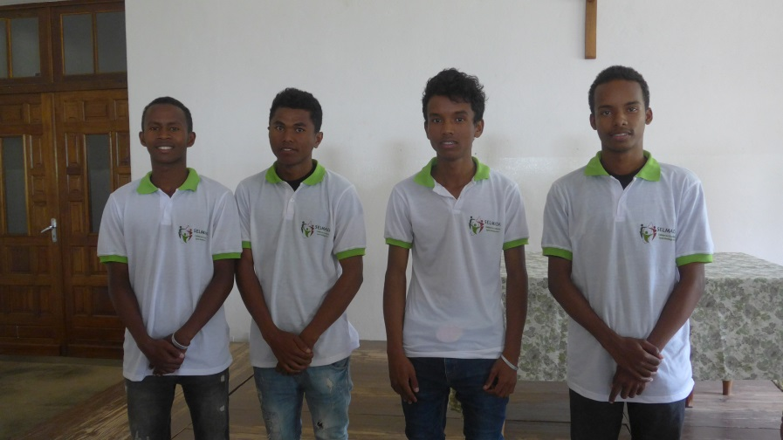
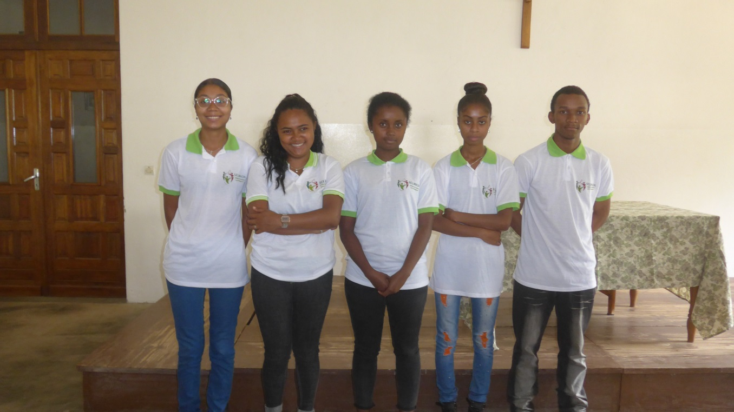
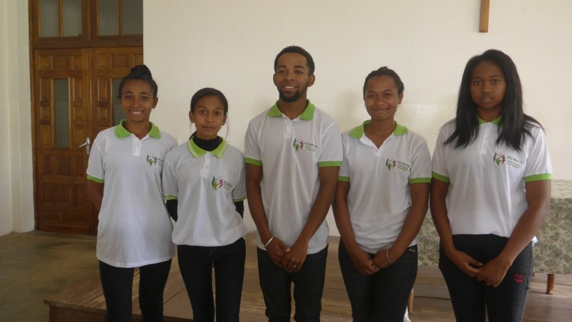
ASSEMBLEE GENERALE
Rapport moral SELMADA
Un outil pédagogique: la réunion mensuelle des étudiants
Lors de notre dernière visite à Fianarantsoa en 2022 les étudiants se présentent par type de formation ou écoles

Slide 14
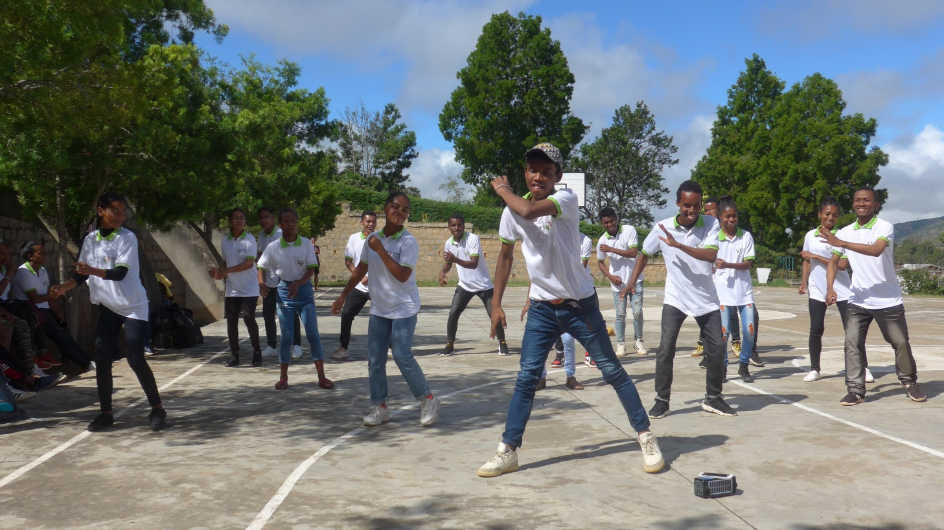
ASSEMBLEE GENERALE
Rapport moral SELMADA
Un outil pédagogique: la réunion mensuelle des étudiants
On peut aussi se divertir
La danse un moyen d’expression des jeunes malgaches. Depuis 10 ans nous avons toujours eu un étudiant « Maitre de danse » qui anime les autres.

Slide 15
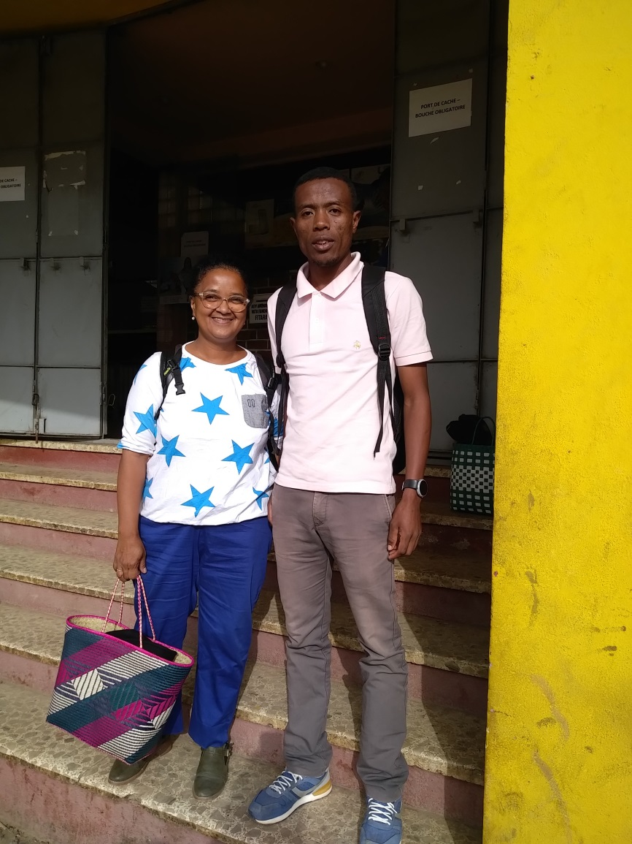
Soutenance M2 de Jean Baptiste le 13 mai 2022 Sa spécialité : Diplômé de la faculté des sciences option mathématiques Il enseigne déjà au Lycée publique de Fianarantsoa et prépare son mariage
ASSEMBLEE GENERALE
Rapport moral SELMADA
Exemples de résultats de quelques étudiants

Slide 16
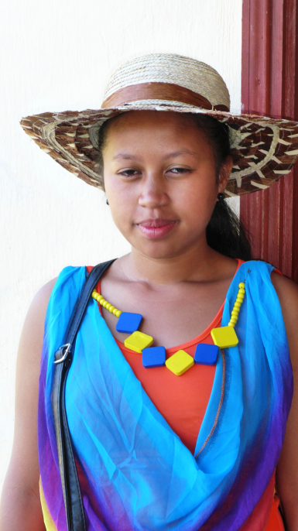
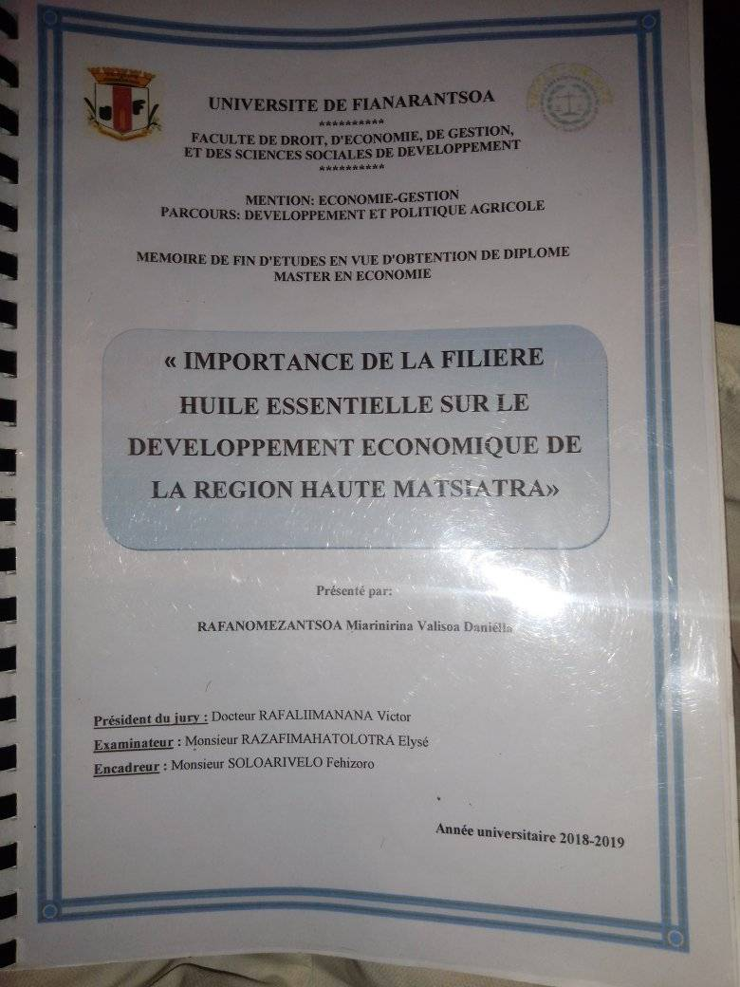
ASSEMBLEE GENERALE
Rapport moral SELMADA
Exemples de résultats de quelques étudiants
Soutenance M2 de Valisoa
Année
2018-2019
Un beau résultat.
Valisoa est entrée à SELMADA en 2013 à 16 ans , elle venait d'avoir son bac A2 (passé en classe de 1ère ...) . Durant toutes ses études, elle a dû surmonter de nombreuses embûches pour en arriver à réussir brillamment son Master . On a le droit d'être fier de l'avoir aidée . Elle est restée très proche de SELMADA même si on a arrêté de la soutenir financièrement depuis plusieurs années.

Slide 17
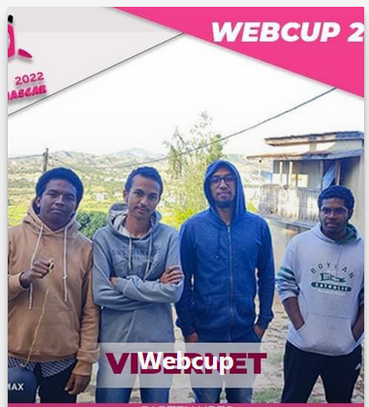
ASSEMBLEE GENERALE
Rapport moral SELMADA
Résultats de quelques étudiants
ANDRIANARIVELO Njaka entré à SELMADA en 2020
Membre de l’équipe EMIT finaliste malgache de la
WEB CUP
WebCup est un concours de développement web à travers 6 îles de l' Océan Indien. Lors de cette 12 ième édition , 83 participants se sont lancés dans le défi de créer un site web.
La finale nationale Madagascar s'est déroulée le 17 Mai dernier avec 22 équipes participantes. 24 H pour créer le site avec des demandes supplémentaires du client survenues à la dernière minute ce qui rendait la tâche encore plus difficile. L'équipe de EMIT - Fianarantsoa s'impose à la première place du classement et affrontera les autres iles de l’Océan Indien.

Slide 18
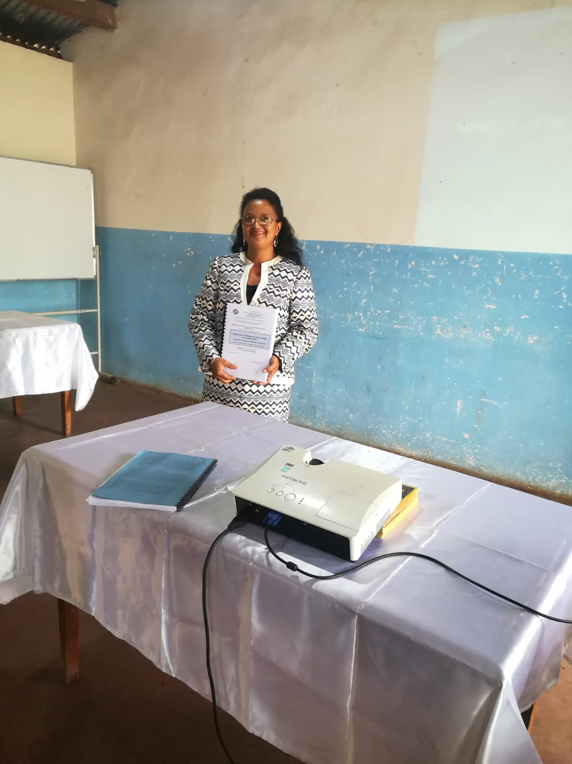
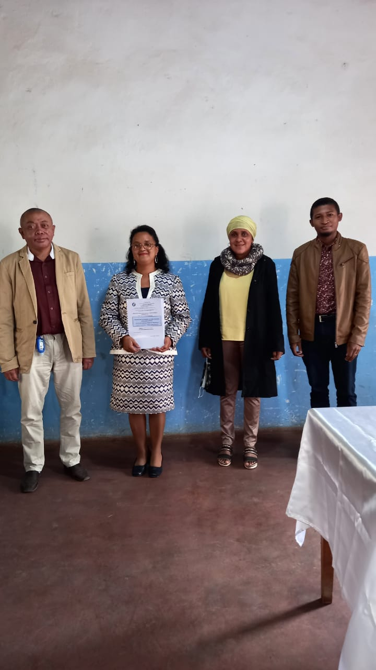
ASSEMBLEE GENERALE
Rapport moral SELMADA
Un résultat exemplaire et courageux
Au mois de juin Jeannine soutient son diplôme de licence en Développement Local
Elle montre aux étudiants un exemple de courage et d’obstination

Slide 19
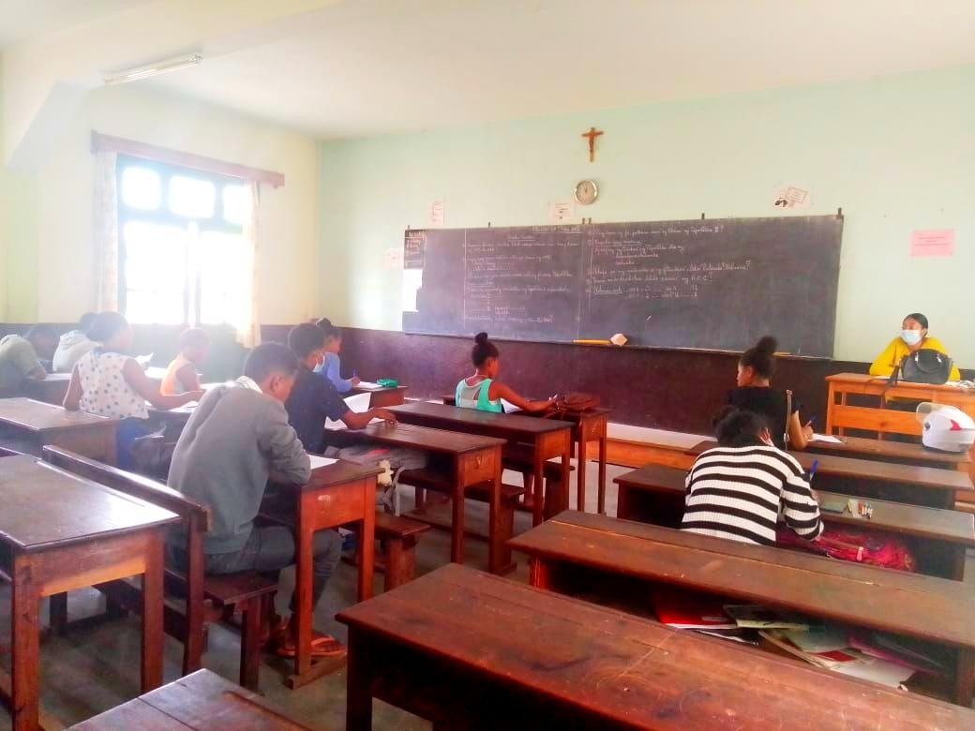
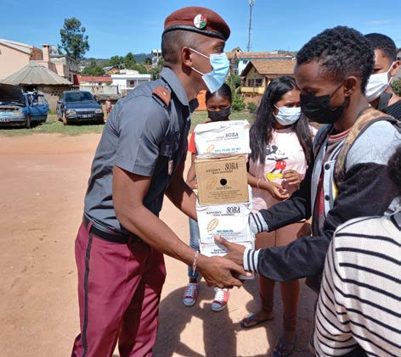
ASSEMBLEE GENERALE
Rapport moral SELMADA
Les étudiants et la solidarité
En interne à l’association
Illicco anime un cours de français pour ses amis étudiants
Joie de Noel 2021 à la prison de Fiannarantsoa
Les étudiants financent avec leurs deniers des savons pour les détenus mineurs

Slide 20
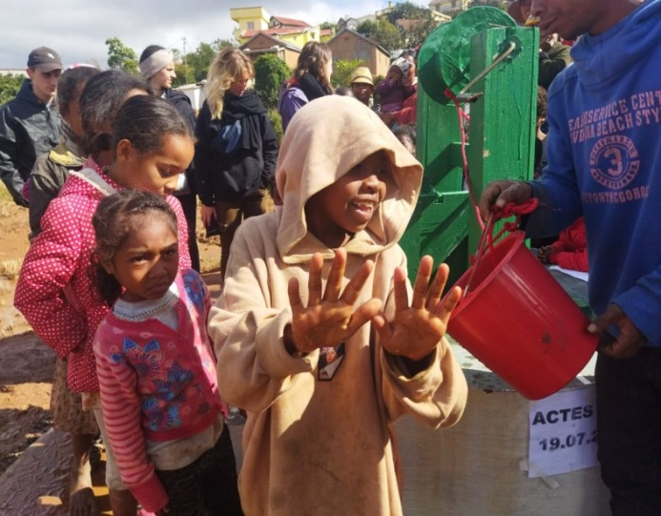
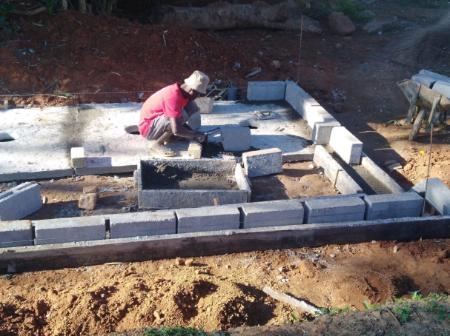
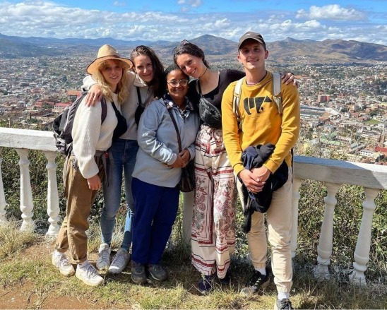
ASSEMBLEE GENERALE
Rapport moral SELMADA
Les étudiants et la solidarité
Association ACTES
Jeannine : Aide au montage du projet
Vahatra,Tojo, Illico et Faneva :
Interprètes, accompagnateurs
commissionnaires
Sensibilisation à l’hygiène
Construction de puits et de latrines
Depuis plusieurs années les étudiants de SELMADA collaborent avec les étudiants français de ACTES pour les aider dans leurs projets humanitaires

Slide 21
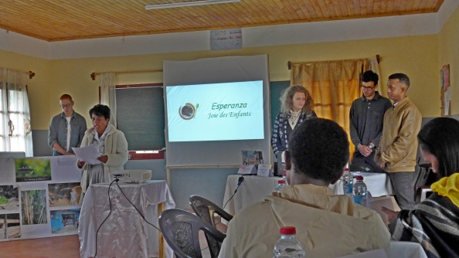
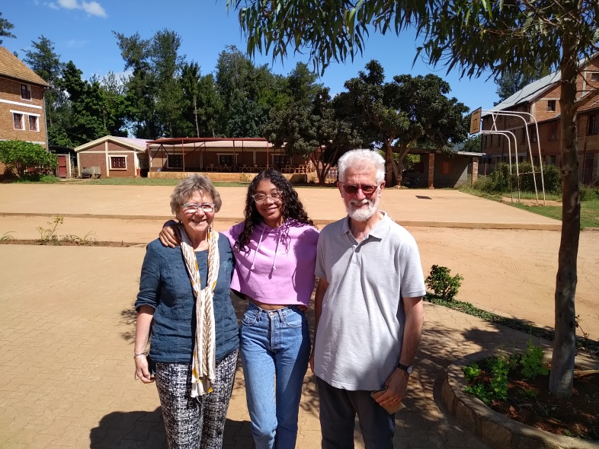
ASSEMBLEE GENERALE
Rapport moral SELMADA
Collaborations et partenaires
Le Fond de Dotation Charlotte parraine 10 étudiants de SELMADA à hauteur de 2000€ par an.
Les relations, basées sur la confiance, sont excellentes
Le 20 avril 2022 nous participons avec une des étudiantes à Antsirabe à un séminaire consacré aux Activités Génératrices de Revenus/AGR organisé par ESPERANZA
Dans un contexte de lutte contre la pauvreté, comment rendre autonomes financièrement l’école et les familles et ainsi favoriser la scolarité de l’enfant
SELMADA aide plusieurs jeunes étudiants proposés par Esperanza

Slide 22
ASSEMBLEE GENERALE
Rapport moral SELMADA
Collaborations et partenaires (suite)
Association Entraide Lyon Fianarantsoa
L’association ELF a pour vocation d’aider des mamans seules à scolariser leurs enfants.
Plusieurs jeunes bacheliers sont régulièrement accueillis à SELMADA

Slide 23
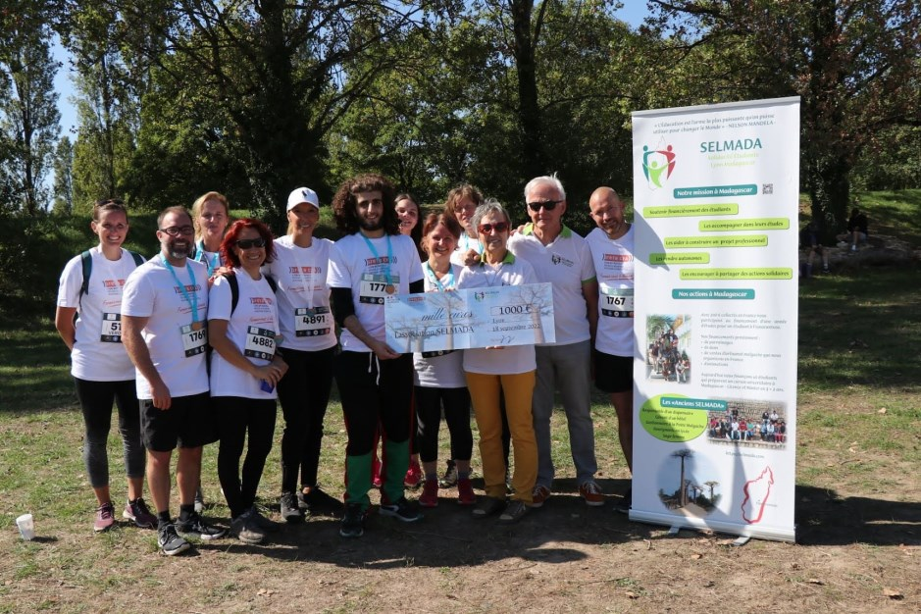
ASSEMBLEE GENERALE
Rapport moral SELMADA
Collaborations et partenaires (suite)
Le dimanche 18 septembre le GRETA de Lyon a participé à la course "Run for Planet".
C'est la 1 ère course française éco-conçue pour la planète. Elle a pour objectif
de sensibiliser le grand public aux défis écologiques, sociaux et éthiques, en plus de lever des fonds au profit d’associations engagées.
Pour cette occasion les étudiants de SELMADA avaient préparé une
vidéo de présentation de leur environnement à destination des apprentis du GRETA.
Le thème : "Montrons nos différences et nos richesses - Montrons nos ressemblances "

Slide 24
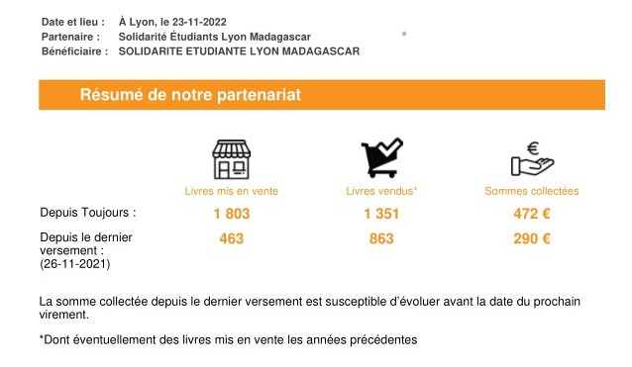
ASSEMBLEE GENERALE
Rapport moral SELMADA
Collaborations et partenaires (suite)
Un partenariat rentable :
75%
Nous touchons une commission sur les livres vendus

Slide 25
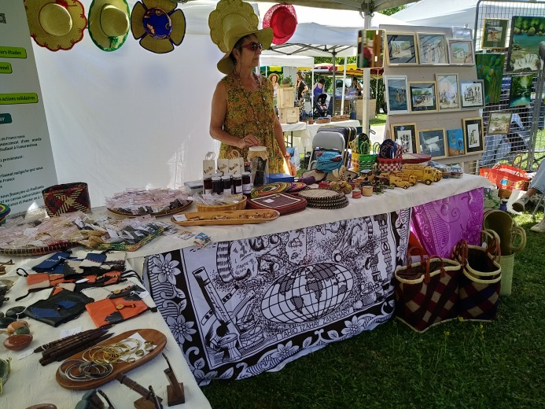
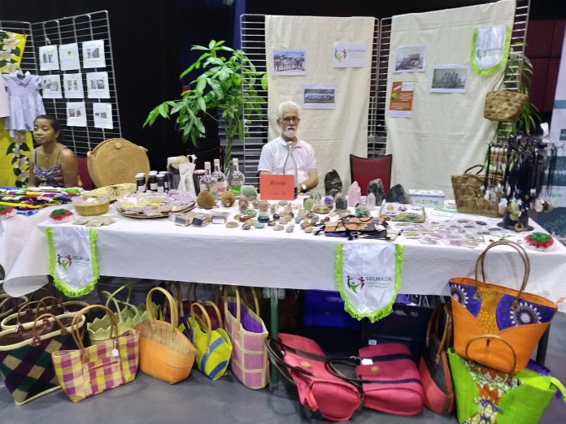
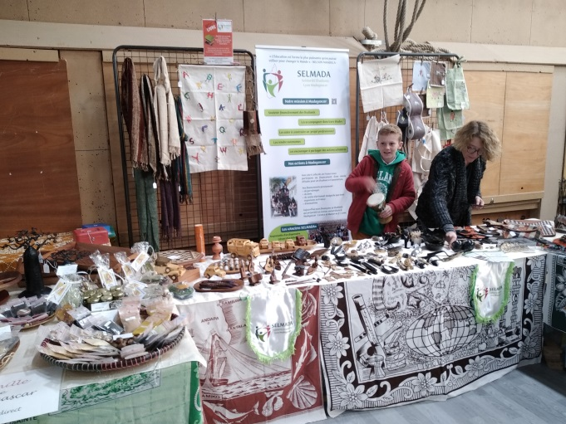
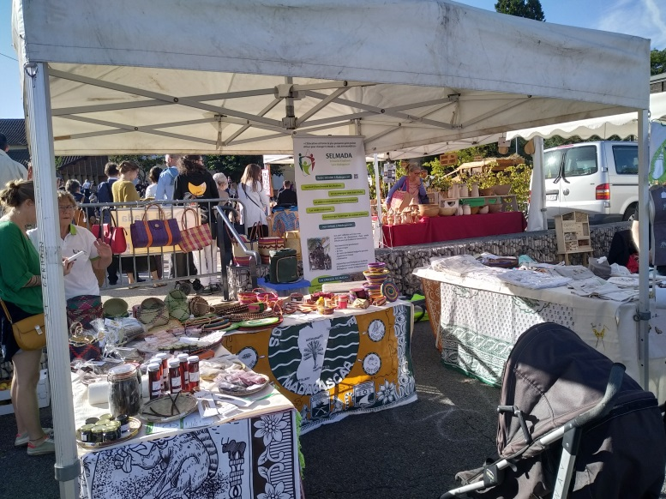
ASSEMBLEE GENERALE
Rapport moral SELMADA
Les ventes d’artisanat en 2022
Arts et saveurs Curis le 12 juin
Bron le 7 aout
Lissieu le 6 novembre
Fête de la poire Chasselay 16 octobre

Slide 26
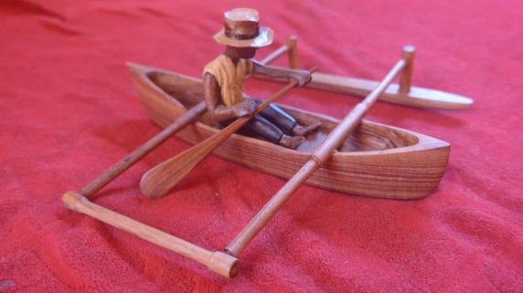
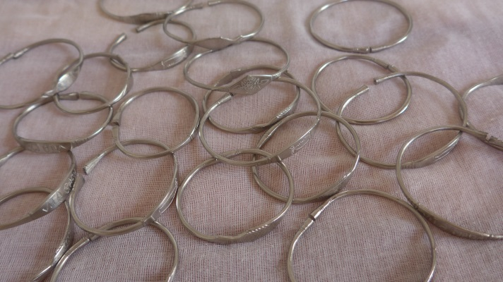
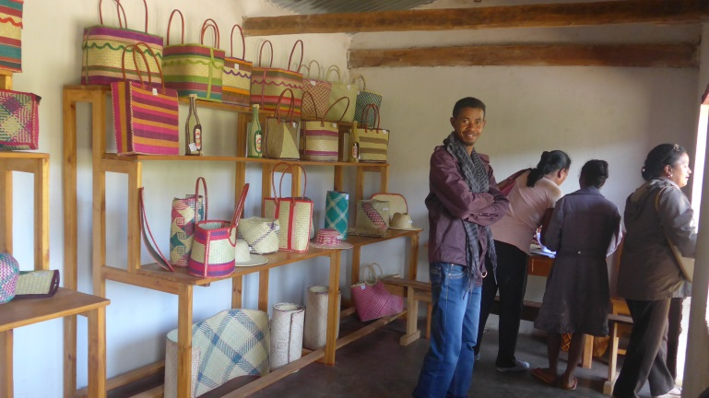
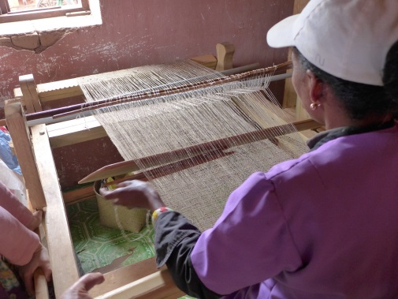
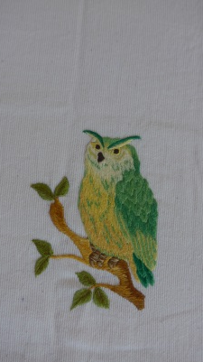
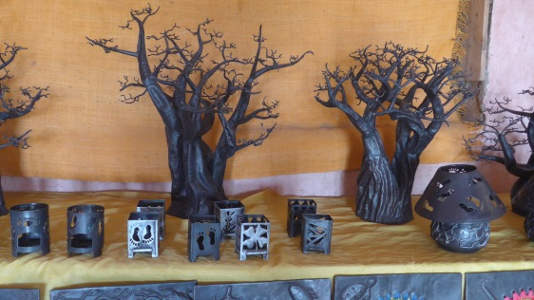
ASSEMBLEE GENERALE
Rapport moral SELMADA
Les ventes d’artisanat en 2022
Une ressource importante (30%) pour l’association
Le marché un moyen important pour faire connaître l’association
Nous connaissons tous nos fournisseurs nos commandes les aident à vivre
L’association rurale FIVOY
Le bois de Mr Claude
L’atelier de la prison
Les broderies de Scholastique
Soalandy à Ambalavao
Atelier Violette et Dieudonné

Slide 27
ASSEMBLEE GENERALE 2022
Le 9 Décembre 2022
Anniversaire des 10 ans
Version V4 du 29/11/22

